Slide 1

主催 内閣府SIP「ビッグデータ・AIを活用したサイバー空間基盤技術」「分野間データ連携基盤合同コンソーシアム」
資料4
SIPサイバー/分野間データ連携基盤技術説明会（2022年9月版）
分野間データ連携基盤の技術紹介
1. 分野間データ連携基盤の2021年度版の全体構成
2. データカタログシステムCKANおよびデータカタログ作成ツールの機能のご紹介
3. 横断検索サービスの機能のご紹介
4. コネクタを使ったデータ交換機能のご紹介
5. コネクタの技術解説
6. ID識別・認証・認可機能のご紹介
Notes:
運用TFで用語の統一を踏まえる

Slide 2

1. 分野間データ連携基盤の2021年度版の
全体構成

Slide 3
対象読者：すべての方
1. 分野間データ連携基盤の2021年度版の全体構成
本資料では、分野間データ連携基盤の2021年度版で提供する機能について説明します。
2章では、「データとデータカタログの関係性」、「データカタログサイトの構築に用いるOSSのCKAN」、「データカタログ作成ツール」についてご紹介、3章では、「横断検索」が提供するサービスについてご紹介し、4章では、試行環境として提供している「WebApp」をご紹介、5章では、データ提供者が提供するデータを「利用者コネクタ」を介して取得する方法についてご紹介し、6章では、データの利用者とデータ提供者間で必要になる「認証認可」、「契約管理」についてご紹介します。
データ利用者環境
データ提供者環境
5章でご紹介
プロキシ
ファイヤーウォール等
ファイヤーウォール等
リバース
プロキシ
インターネット
データ取得
データ管理
利用者コネクタ
提供者コネクタ
詳細検索
実データ
クライアント証明書&
秘密鍵
サーバー
証明書&
秘密鍵
２章でご紹介
カタログ収集
データカタログ
サイト
WebApp
(利用者システム)
４章でご紹介
カタログデータ登録
(エクスポート/インポート)
：構築単位(1サーバ)
：データ利用者/提供者に準備頂く環境
支援サービス
３章でご紹介
２章でご紹介
：データ利用者/提供者に準備頂く環境(前提環境)
認証認可
来歴管理
横断検索
データカタログ
作成ツール
：SIP分野間にて提供する環境(サービス)
：HTTPS
：HTTPS/HTTP(環境により異なる)
契約管理
カタログ
検索
カタログ データ作成
：HTTP/FTP/NGSI(環境により異なる)
６章でご紹介
６章でご紹介
※太文字は、SIP分野間にて提供するアプリケーション(Dockerコンテナ)

Slide 4

2.データカタログシステムCKANおよび
データカタログ作成ツールの機能のご紹介
2.1. データカタログの概念とCADDE 4.0 データカタログ項目仕様
2.2. データカタログサイトと「CKAN」
2.3. データカタログ作成ツールの機能

Slide 5

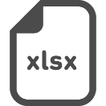



対象読者：すべての方
2.1. データカタログの概念とCADDE 4.0 データカタログ項目仕様 (1) データセットと配信
データの提供に向けて、データの概要を説明するためのデータカタログを作成する必要があります。データカタログはメタデータとも呼ばれます。
「データ」は、テキストデータ、画像や動画等の様々な種類があり、 形式もEXCEL、CSV等様々な形式で提供されます。
データカタログには、「データセット」と「配信」という概念があります。「データセット」は、特定の目的で集められたデータ群を説明するための概念です。「配信」は、提供する個々のデータに関する内容を説明するための概念です。
データセット
(論理単位)
データ/API
(配信単位)
データカタログZ
・データカタログサイト
・データカタログ全体の概要記載
数値ファイル
・データセットの単位
・データセットの概要記載
データセットX
データセットY
同一データの
配信形式別ファイルセット：
CSV,PDF
PDFファイル
データ
解説書ファイル
配信A
配信B
配信C
配信D
API
APIで提供するXXのデータ
API
データ取得API
・データの配信（ファイルやデータ提供API）の単位
・データの配信の概要記載

Slide 6
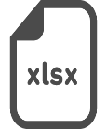


対象読者：すべての方
2.1. データカタログの概念とCADDE 4.0データカタログ項目仕様 (2)データカタログ項目
標準化団体のW3Cでは、オープンデータを対象とした「データカタログ項目」の標準化がなされており、W3C DCATと呼ばれています。 DCATでは、「データカタログ」に対して、複数の「データセット」を持ち、「データセット」は、複数の「配信」を持ちます。
・データカタログサイト
・データカタログ全体の概要記載
データカタログ を 説明する項目
10010 | データカタログのタイトル
 | ・・・
データカタログZ
データセットを 説明する項目
11010 | データセットのタイトル
11020 | データセットの説明
11030 | データセットの発行日
11040 | データセットの発行日（自動設定）
11050 | データセットの更新日または修正日
11060 | データセットの更新日または修正日（自動設定）
11070 | データセットの情報を記述する言語
11080 | データセットの公開者
 | ・・・
・データセットの単位
・データセットの概要記載
データセットX
データセットY
配信A
配信B
配信C
配信D
配信(file） を 説明する項目
21010 | 配信の名称
21020 | 配信の説明
21030 | 配信の開始日（自動設定）
21040 | 配信の発行日
21050 | 配信の最終変更日（自動設定）
21060 | 配信の変更日
21070 | 配信のライセンス
 | ・・・
API
・データの配信（ファイルやデータ提供API）の単位
・データの配信の概要記載
データサービス （W3C DCAT標準仕様を利用）
24010 | データサービスのタイトル
 | ・・・

Slide 7
対象読者：
すべての方
2.1. データカタログの概念とCADDE 4.0データカタログ項目仕様 (3) CADDE 4.0データカタログ項目仕様
産学官の異なる形式のデータカタログを共通化し、横断検索システムやコネクタを通じたデータ提供/取得に向けたデータカタログ項目の仕様として、CADDE 4.0 データカタログ項目仕様を策定しました。
CADDE 4.0データカタログ項目仕様は、国際標準のW3C DCATやデータ社会推進協議会(DSA)が定めたカタログ項目を基に策定しました。
データセット関係 |  |  |  |  |  |  | 配信関係
データセット （W3C DCAT標準仕様を利用） |  |  |  | データ利用条件（SIPで拡張） |  |  | 配信 （W3C DCAT標準仕様を利用）
11010 | データセットのタイトル | データセットのタイトル |  | 13010 | 契約形態 |  | 21010 | 配信の名称 | 配信の名称
11020 | データセットの説明 | データセットの説明 |  | 13020 | 秘密保持義務 |  | 21020 | 配信の説明 | 配信の説明
11030 | データセットの発行日 | データセットの発行日 |  | 13030 | 利用用途 |  | 21030 | 配信の開始日（自動設定） | 配信の開始日（自動設定）
11040 | データセットの発行日（自動設定） | データセットの発行日（自動設定） |  | 13040 | 開示範囲 |  | 21040 | 配信の発行日 | 配信の発行日
11050 | データセットの更新日または修正日 | データセットの更新日または修正日 |  | 13050 | データ活用地域 |  | 21050 | 配信の最終変更日（自動設定） | 配信の最終変更日（自動設定）
11060 | データセットの更新日または修正日（自動設定） | データセットの更新日または修正日（自動設定） |  | 13060 | 利用に関する注意事項 |  | 21060 | 配信の変更日 | 配信の変更日
11070 | データセットの情報を記述する言語 | データセットの情報を記述する言語 |  | 13070 | パーソナルデータの類別 |  | 21070 | 配信のライセンス（説明） | 配信のライセンス（説明）
11080 | データセットの公開者（説明） | データセットの公開者（説明） |  | 13080 | データの有効期間 |  | 21080 | 配信のライセンス | 配信のライセンス
11090 | データセットの公開者 | データセットの公開者 |  | 13090 | 利用ライセンスの期限 |  | 21090 | 配信の権利表明 | 配信の権利表明
11100 | データセットの作成者（説明） | データセットの作成者（説明） |  | 13100 | 有償無償 |  | 21100 | 配信の情報提供ページURL | 配信の情報提供ページURL
11110 | データセットの作成者 | データセットの作成者 |  | 13110 | 販売情報URL |  | 21120 | 配信のダウンロードURL | 配信のダウンロードURL
11120 | データセットの提供頻度 | データセットの提供頻度 |  | 13120 | 価格帯 |  | 21130 | 配信のバイトサイズ | 配信のバイトサイズ
11130 | データセットの識別子 | データセットの識別子 |  | 13130 | データ販売に関わる特記事項 |  | 21140 | 配信のメディアタイプ | 配信のメディアタイプ
11140 | データセットの対象地域 | データセットの対象地域 |  | 13140 | 明示された保証 |  | 21150 | 配信のファイル形式 | 配信のファイル形式
11150 | データセットの対象地域（説明） | データセットの対象地域（説明） |  | 13150 | 準拠法の対象国 |  | 21160 | 配信のアクセス権（説明） | 配信のアクセス権（説明）
11160 | データセットの対象地域（緯度経度） | データセットの対象地域（緯度経度） |  |  |  |  | 21170 | 配信のアクセス権 | 配信のアクセス権
11170 | データセットの対象期間（開始） | データセットの対象期間（開始） |  |  |  |  | 21180 | 配信の権利情報URL | 配信に関する権利情報URL
11180 | データセットの対象期間（終了） | データセットの対象期間（終了） |  |  |  |  | 21190 | 配信の圧縮形式 | 配信の圧縮形式
11190 | データセットの主分類 | データセットの主分類 |  |  |  |  | 21200 | 配信のパッケージ形式 | 配信のパッケージ形式
11200 | データセットのキーワード | データセットのキーワード |  |  |  |  | 21210 | 配信が準拠する標準URL | 配信が準拠する標準URL
11210 | データセットの窓口（説明） | データセットの窓口（説明） |  |  |  |  |  | 配信が準拠する標準URL
11220 | データセットの窓口 | データセットの窓口
11230 | データセットの説明ページURL | データセットの説明ページURL |  | データセットのデータ情報（SIPで拡張） |  |  | 配信のデータ情報（SIPで拡張）
11240 | データセットのURL | データセットのURL |  | 12010 | 語彙 |  | 22010 | スキーマ | スキーマ
11250 | データセットのライセンス（説明） | データセットのライセンス（説明） |  | 12020 | 用語 |  | 22020 | スキーマタイプ | スキーマタイプ
11260 | データセットのライセンス | データセットのライセンス |  |  |  |  | 22030 | NGSIテナント | NGSIテナント
11270 | データセットの権利表明 | データセットの権利表明 |  |  |  |  | 22040 | NGSIサービスパス | NGSIサービスパス
11280 | データセットのアクセス権（説明） | データセットのアクセス権（説明） |  |  |  |  | 22050 | NGSIデータ種別 | NGSIデータ種別
11290 | データセットのアクセス権 | データセットのアクセス権 |  |  |  |  | 22060 | NGSIデータモデル | NGSIデータモデル
11300 | データセットの権利情報URL | データセットに関する権利情報URL
11310 | データセットを生成した活動 | データセットを生成した活動 |  | CADDEコネクタ制御(詳細検索に必要な項目) |  |  | CADDEコネクタ制御(データ取得に必要な項目)
11320 | データセットが準拠する標準URL | データセットが準拠する標準URL |  | 14010 | 提供者ID |  | 23010 | リソース提供手段の識別子 | リソース提供手段の識別子
 |  |  |  | 14020 | 詳細検索用データセットID |  | 23020 | 契約確認の要否 | 契約確認の要否
 |  |  |  |  |  |  | 23030 | コネクタ利用の要否 | コネクタ利用の要否
 |  |  |  |  |  |  | 23040 | 交換実績記録用リソースID | 交換実績記録用リソースID
 |  |  |  |  |  |  | データサービス （W3C DCAT標準仕様を利用）
 |  |  |  |  |  |  | 24010 | データサービスのタイトル | データサービスのタイトル
 |  |  |  |  |  |  | 24020 | データサービスのエンドポイント | データサービスのエンドポイントURL
 |  |  |  |  |  |  | 24030 | データサービスのエンドポイントの定義 | データサービスのエンドポイントの定義
参照仕様：Data Catalog Vocabulary (DCAT) - Version 2： https://www.w3.org/TR/vocab-dcat-2/
参照仕様：データ社会推進協議会（DSA) データカタログ作成ガイドラインV2.1 : https://data-society-alliance.org/survey-research/datacatalogguideline/

Slide 8
対象読者：
すべての方
2.1. データカタログの概念とCADDE 4.0 データカタログ項目仕様 (4)カタログ項目仕様とツール
産学官の異なる形式のデータカタログを共通化し、分野をまたがったデータ提供/取得に向けた「CADDE 4.0 データカタログ項目仕様」を策定しました。
データ流通に必要なデータ利用条件(ライセンスのサマリ項目表記)項目を国際標準のW3C DCATに対して拡張しています。
本仕様に対応したCKAN用「データカタログ作成ツール」を開発しました。多数のデータカタログ項目を効率的に入力可能です。
「CADDE 4.0 データカタログ項目仕様」のユースケース
データ利用者
CADDE 4.0 データ
カタログ項目仕様
データ提供者
提供するデータ
の準備
人がカタログ
項目を理解
データと
データカタログの理解
データのカタログ作成検討
(メタデータ、ライセンス概要、
配布方法等)
データカタログ作成
ツールへ実装
データ活用サービス
の企画
横断検索
のカタログ項目
として実装
データカタログ作成ツール
カタログ作成
データカタログ横断検索を利用して、
開発するサービスに必要なデータと
利用条件を確認
横断検索
データカタログサイト
（CKAN）
データ取得
サービス開発と提供
利用者コネクタ
提供者コネクタ
データ提供
実データ

Slide 9
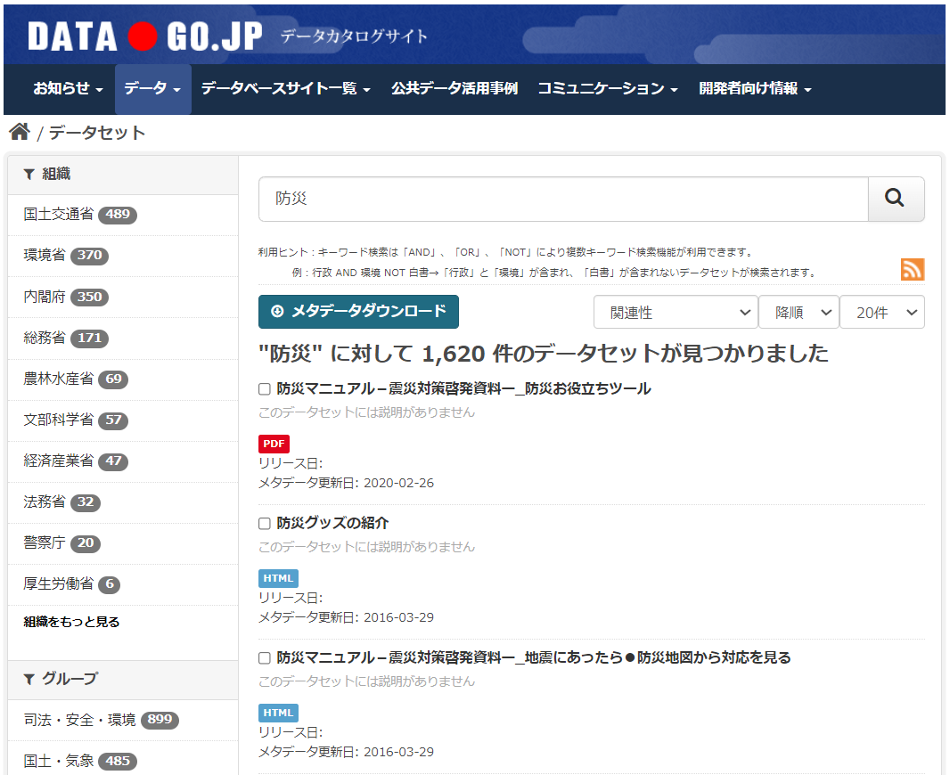
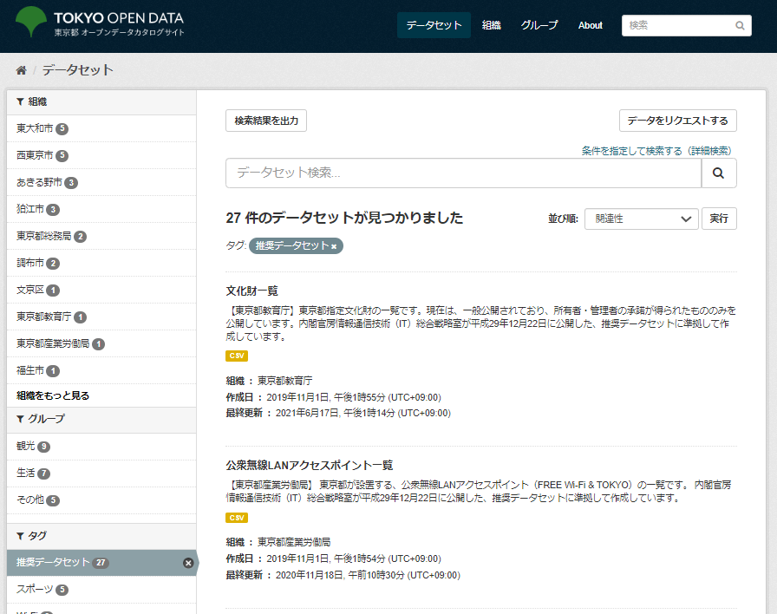
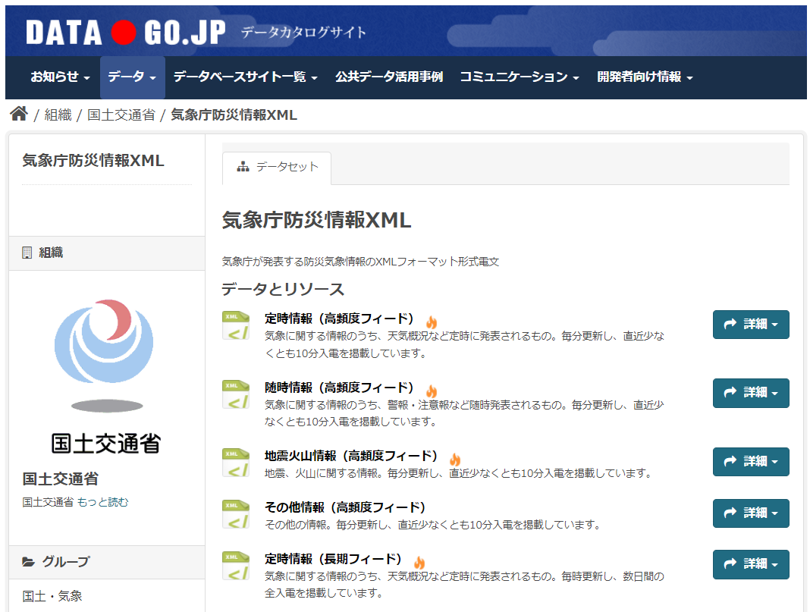
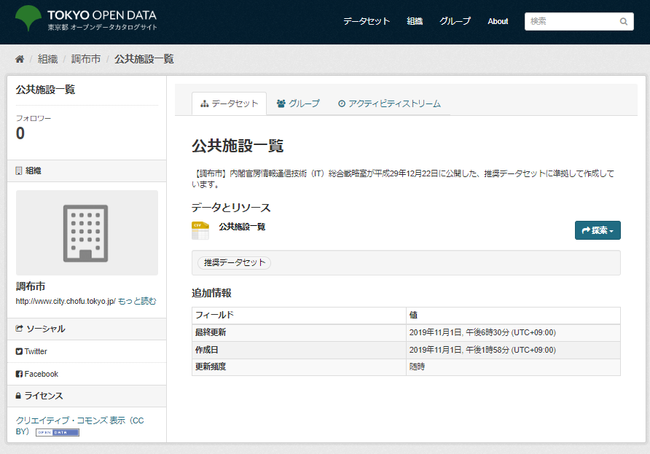
対象読者：すべての方
2.2. データカタログサイトと「CKAN」 (1)データカタログシステム
「データカタログサイト」は、政府や自治体のオープンデータカタログをはじめとして、産学官の様々な団体・組織で構築・提供されています。
特に政府や自治体の「データカタログサイト」は、OSSの「CKAN」が利用されています。
事例： 府省のオープンデータ向けデータカタログ
事例： 東京都のオープンデータ向けデータカタログ
https://www.data.go.jp/data/dataset
https://catalog.data.metro.tokyo.lg.jp/dataset

Slide 10
対象読者：技術者向け
2.2. データカタログサイトと「CKAN」 (2)CKANとその拡張
「データカタログサイト」は、すでにオープンデータの公共機関のデータカタログ他、産学官の団体で作成されています。
多くのオープンデータにおけるカタログシステムは、OSSの「CKAN」を利用して開発されています。
◎データカタログシステムOSS CKAN https://docs.ckan.org/en/latest/user-guide.html
CKANは、データカタログサイトを作成するためのツールです。データの概要情報をデータカタログとして登録し、公開するためのWebシステムを提供します。
データ利用者は、データカタログの検索機能を使用し、欲しいデータのデータカタログの情報を参照することが可能です。
CKANは、データを格納することが可能です。CKANに格納されているデータの場合は、データの中身をプレビューすることが可能です。
CKANは、アプリ向けにデータカタログの更新、拡張APIや、検索およびカタログ取得のAPIを公開しています。
データ利用者
データ提供者
Web
ブラウザ
Web
ブラウザ
HTML
CKAN
Web
検索
カタログ
サイト
CKAN
CKAN
Web
登録
カタログ
利用AP
JSON
形式の
カタログ
CKAN
API
CKAN
API
カタログ
登録AP
カタログ
データ
・SIPで研究・開発したデータカタログ作成ツールは CKANのAPIを利用し、CADDE 4.0 データカタログ項目仕様に
対応する形でCKANのカタログ項目を拡張し、カタログデータの
入力を支援します。
データカタログ
CKAN サイト
CKAN
API
データカタログ
作成ツール
カタログ
データ

Slide 11
対象読者：すべての方
2.3. データカタログ作成ツールの機能 (1)作成ツールの利用イメージ
データカタログは多数の項目に記載があるとデータ利用者が実データの内容を理解しやすくなる一方、入力に手間がかかるという問題があります。
データカタログ作成ツールは、データカタログ作成時の入力を支援し、上記の問題を解決するツールです。
データカタログ作成ツールは、以下３つの機能を提供します。
①カタログ作成/更新・登録 ②項目フィルタリング ③カタログ再利用(別名保存)
データカタログ作成・データカタログサイト登録の流れ
事前準備
データカタログ作成
（データカタログ作成ツールによる入力支援）
データカタログサイト登録
公開対象のデータ
実データ
データカタログ
作成ツール*¹
データ
カタログ
データカタログ
サイト(CKAN)
実データを参照
ツールを用いてデータカタログを作成
データカタログサイトへ登録
【データカタログ作成ツールの機能】
①カタログ作成/更新・登録
②項目フィルタリング
③カタログ再利用(別名保存)
データ
カタログ
データ
カタログA
データ
カタログB
データ提供者のデータカタログ作成・
更新・登録を支援。
作成時に入力項目を絞って表示し、
入力すべき項目を明確化して入力を支援。
既存のデータカタログを再利用し、
データカタログの新規作成を支援。
*¹：データカタログ作成ツールの対応ブラウザは「Google Chrome」です。

Slide 12

対象読者：すべての方
2.3. データカタログ作成ツールの機能 (2)作成ツール画面とCKAN画面
データカタログ作成ツールを使うと、用途に従って「必須項目」「推奨項目」「任意項目」が明確になります。項目によっては、値が事前に入力される項目や、途中に入力した項目の内容に従って、後続の項目で値が自動で入力されるような機能があります。そのような支援機能により、CKANへ直接カタログを作成する場合に比べ、簡単にデータカタログを作成することが可能です。
用途別にツールの初期表示を変更し、入力すべき項目を明確化
用途別に３種類のコンフィグファイル（設定ファイル）を用意
コンフィグファイルで
初期表示を制御
オープン
データ
利用許諾
ビジネス
カタログタイトル
カタログタイトル
カタログタイトル
データセットタイトル
データセットタイトル
データセットタイトル
【必須項目】 未入力時に エラーメッセージを表示。
データセット公開者
データセット公開者
データセット公開者
データセットURL
データセットURL
データセットURL
契約形態
契約形態
契約形態
利用用途
利用用途
利用用途
有償無償
有償無償
有償無償
【任意項目】 初期表示で、 折り畳んで表示。
価格帯
価格帯
価格帯
語彙
語彙
語彙
提供者ID
提供者ID
提供者ID
配信名称
配信名称
配信名称
【推奨項目】
初期表示で、 折り畳まず表示。
配信情報提供URL
配信情報提供URL
配信情報提供URL
スキーマ
スキーマ
スキーマ
リソース提供識別子
リソース提供識別子
リソース提供識別子
契約確認要否
契約確認要否
契約確認要否
・・・
・・・
・・・
※システム管理者によるコンフィグファイルの更新で、項目設定の変更も可能です。

Slide 13

3. 横断検索サービスの機能のご紹介
3.1. データカタログの横断検索サービスの機能概要
3.2. カタログサイトからのデータカタログの収集
3.3. 横断検索サービスの検索とカタログ表示、カタログサイトへのリンク

Slide 14
対象読者：すべての方
3.1. データカタログの横断検索サービスの機能概要
支援サービスとして提供する横断検索は、以下の機能を持っています。
① データカタログ収集機能（クローラ）で、事前に登録されたカタログサイト(CKAN)のAPIを起動し、カタログデータを収集。
② 横断検索の利用者に対してカタログ検索画面を提供し、キーワード検索等を提供。検索結果のデータセットの情報を一覧で表示。
③ 検索結果より、データ提供者のデータカタログサイトへのリンクも提供。
データ利用者環境
データ提供者環境
プロキシ
ファイヤーウォール等
ファイヤーウォール等
リバース
プロキシ
インターネット
データ取得
データ管理
利用者コネクタ
提供者コネクタ
詳細検索
実データ
クライアント証明書&
秘密鍵
サーバー
証明書&
秘密鍵
カタログ収集
データカタログ
サイト
WebApp
(利用者システム)
カタログデータ登録
(エクスポート/インポート)
：構築単位(1サーバ)
：データ利用者/提供者に準備頂く環境
支援サービス
：データ利用者/提供者に準備頂く環境(前提環境)
認証認可
来歴管理
横断検索
データカタログ
作成ツール
：SIP分野間にて提供する環境(サービス)
：HTTPS
：HTTPS/HTTP(環境により異なる)
契約管理
カタログ
検索
カタログ データ作成
：HTTP/FTP/NGSI(環境により異なる)
※太文字は、SIP分野間にて提供するアプリケーション(Dockerコンテナ)

Slide 15
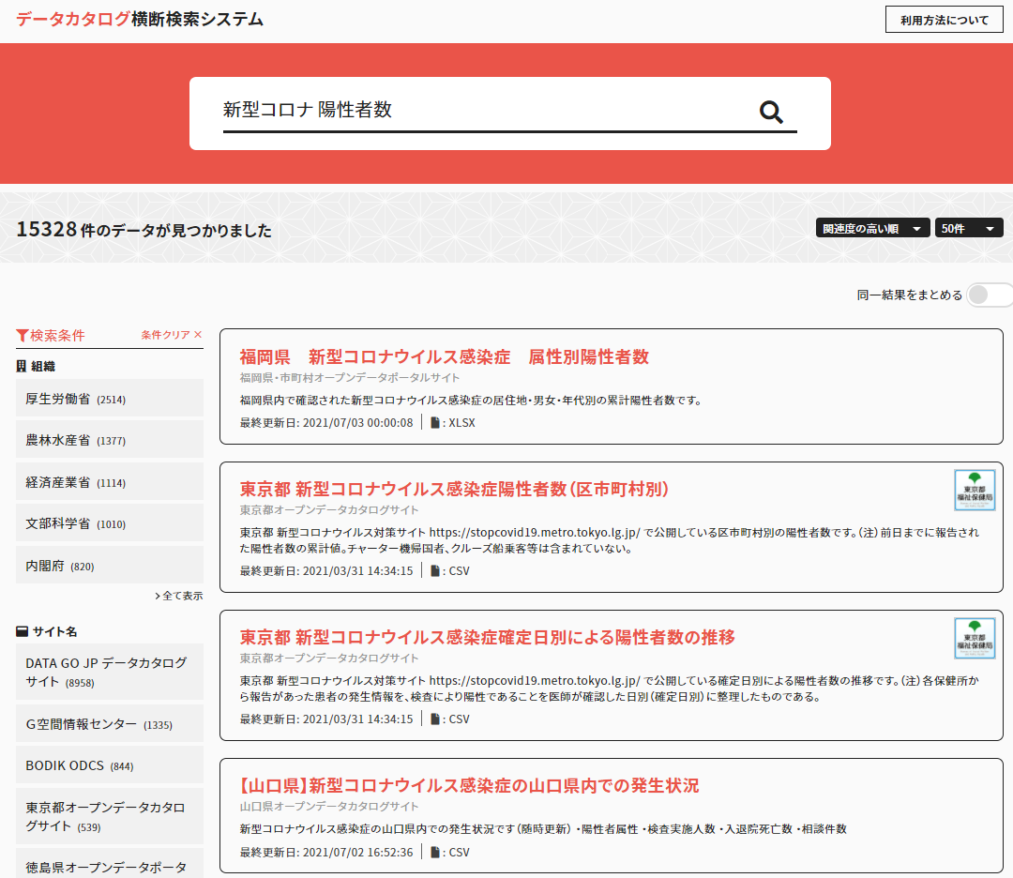
対象読者：すべての方
3.2. カタログサイトからのデータカタログの収集
データカタログ横断検索サービスとは、支援サービス群の1つであり、各データカタログサイトにあるオープンデータ、契約に基づく限定データ （利用許諾型データ*¹、ビジネスデータ*²等）のデータカタログ情報を収集し、データカタログ横断検索システムで横断的に検索が可能。
支援サービス群の1つとして提供する横断検索は、以下の機能を提供。
① データカタログ収集機能（クローラ）で、事前に登録されたカタログサイト(CKAN)のAPIを起動し、カタログデータを収集。
② 横断検索の利用者に対してカタログ検索画面を提供し、キーワード検索等を提供。検索結果のデータセットの情報を一覧で表示。
③ 検索結果より、データ提供者のデータカタログサイトへのリンクも提供。
データカタログ横断検索サービスとは、支援サービス群の1つです。各データカタログサイトにあるオープンデータ、契約に基づく限定データ （利用許諾型データ*¹、ビジネスデータ*²等）のデータカタログ情報を収集し、データカタログ横断検索システムで横断的に検索が可能です。
支援サービス群の1つとして提供する横断検索は、以下の機能を提供します。
① データカタログ収集機能（クローラ）で、事前に登録されたカタログサイト(CKAN)のAPIを起動し、カタログデータを収集。
② 横断検索の利用者に対してカタログ検索画面を提供し、キーワード検索等を提供。検索結果のデータセットの情報を一覧で表示。
③ 検索結果より、データ提供者のデータカタログサイトへのリンクも提供。
データ利用者環境
データ利用者環境
支援サービス群
支援サービス群
データカタログサイトA
データカタログサイトA
データカタログ横断検索システム
データカタログ横断検索システム
①クローリング
①クローリング
オープンデータA
オープンデータA
横断検索用データカタログ
横断検索用データカタログ
キーワード検索
キーワード検索
データカタログサイトB
データカタログサイトB
②検索
②検索
契約に基づく限定データB
（利用許諾型データ）
①クローリング
契約に基づく限定データB
（利用許諾型データ）
①クローリング
横断検索用データカタログ
③検索結果
横断検索用データカタログ
③検索結果
データカタログサイトC
データカタログサイトC
①クローリング
①クローリング
契約に基づく限定データC
（ビジネスデータ）
契約に基づく限定データC
（ビジネスデータ）
データセットの情報を一覧で表示
データセットの情報を一覧で表示
横断検索用データカタログ
横断検索用データカタログ
複数のデータカタログサイトのデータカタログ情報を収集
複数のデータカタログサイトのデータカタログ情報を収集
※ 対応ブラウザ：Firefox, Chrome, Safari, Edge
*¹：利用許諾型データとは、研究や学術に用いるデータです。
*²：ビジネスデータとは、一般的に商取引で売買等を伴うデータです。
※ 対応ブラウザ：Firefox, Chrome, Safari, Edge

Slide 16
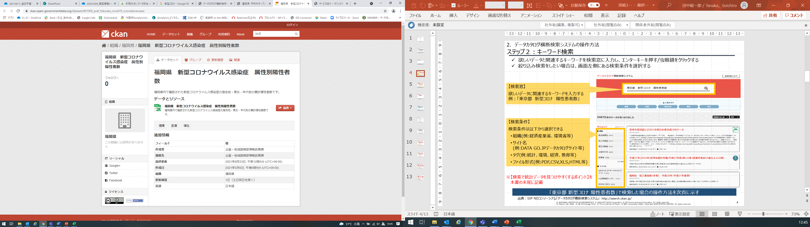
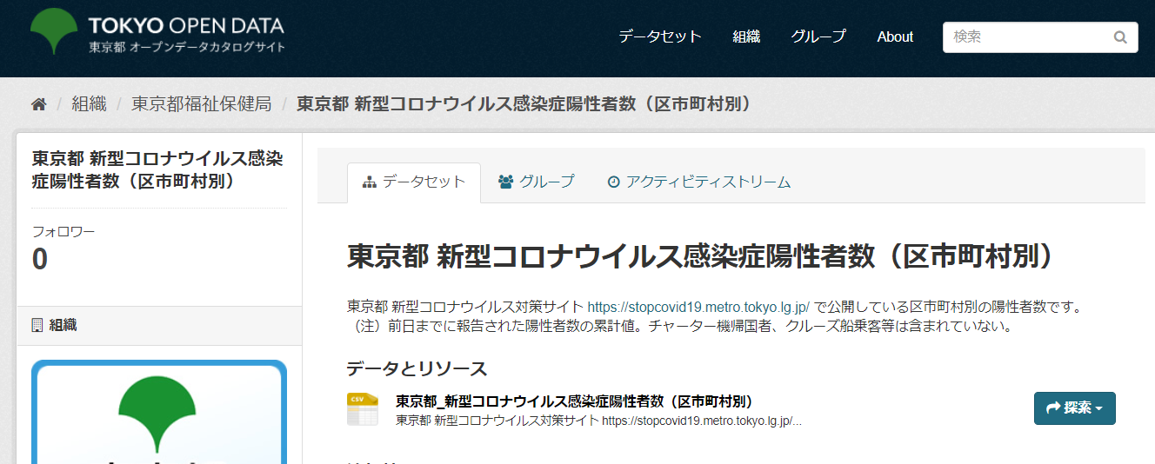
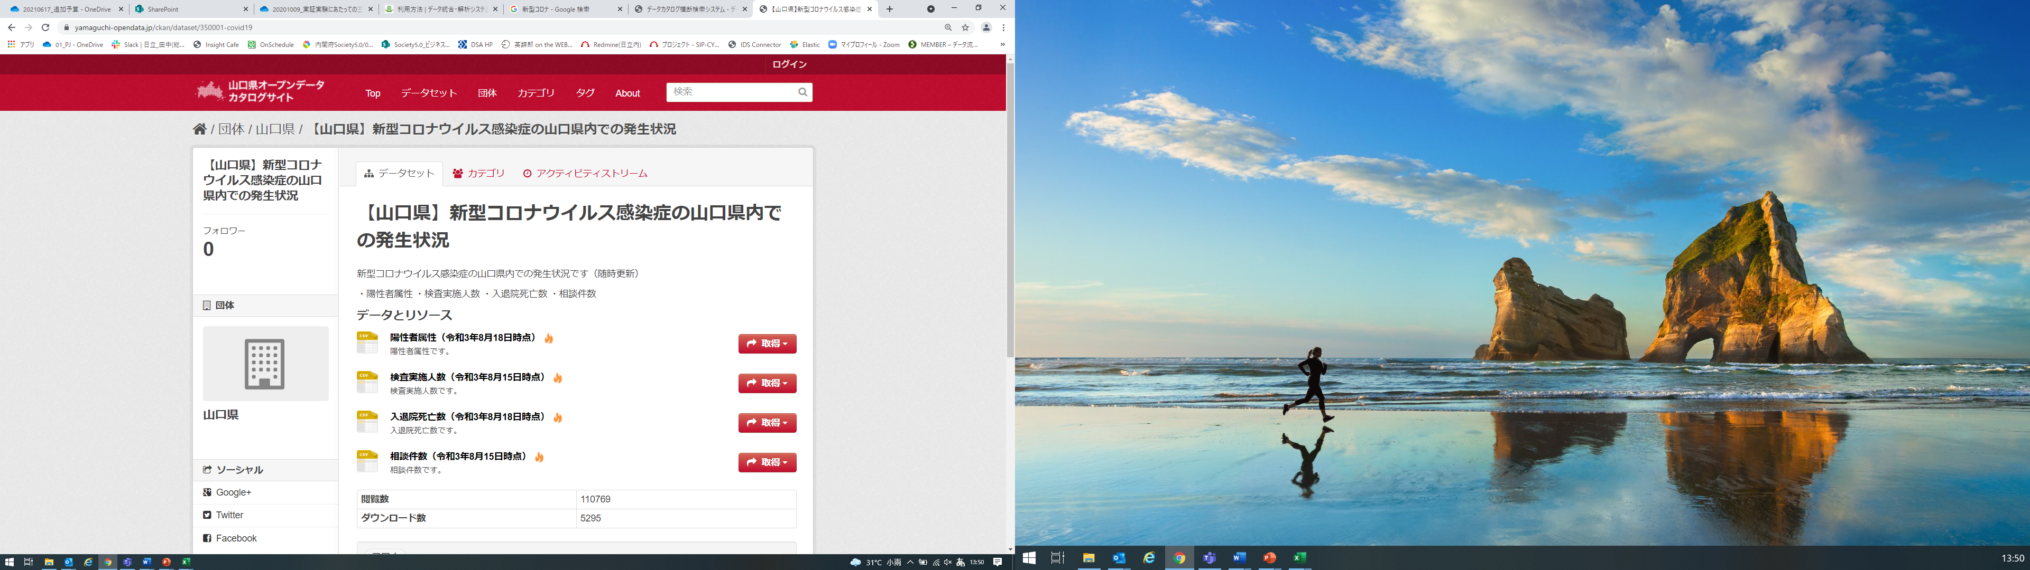
対象読者：すべての方
3.3. 横断検索サービスの検索とカタログ表示、カタログサイトへのリンク
データカタログの横断検索サービスにおけるカタログデータの収集イメージと横断検索結果画面の例を以下に示します。
1) キーワード検索
福岡県・市町村オープンデータポータルサイト
※1
データカタログ横断検索サービスの検索画面
2) 分類フィルタ
検索
東京都オープンデータカタログサイト
※2
山口県オープンデータカタログサイト
※3
3) 検索結果のデータセットの一覧表示
４）オリジナルのデータカタログへのリンク
※1 https://ckan.open-governmentdata.org/organization/fukuoka-pref
※2 https://catalog.data.metro.tokyo.lg.jp/dataset
※3 https://yamaguchi-opendata.jp/ckan/dataset

Slide 17
4. コネクタを使ったデータ交換機能のご紹介
4.1. コネクタのデータ交換機能の概要
4.2. コネクタのデータ交換機能の利用イメージ ー WebApp例

Slide 18
対象読者：すべての方
4.1. コネクタのデータ交換機能の概要 2021年度のデータ取得機能
コネクタのデータ交換機能は、以下の２パターンのデータ取得の機能を提供します。利用者からは共通の呼び出しで取得できます。
① データ提供側が、Webサイトのfileである場合、そのURLで指定したデータをコネクタ経由で取得する。
② コネクタ間でデータ取得のプロトコルが動作し、提供者のコネクタが指定のプロトコルでデータを取得する。
データ利用者A
データ提供者A
①
データ
取得
実データ
WebApp
（利用者システム）
利用者
コネクタ
Webサイト
オープンデータ提供
インターネット
データ利用者B
データ提供者B
WebApp
（利用者システム）
②
データ取得
(FTP)
利用者
コネクタ
実データ
提供者
コネクタ
データ取得
（HTTP）
実データ
データ取得
(NGSI)
実データ
実データ

Slide 19
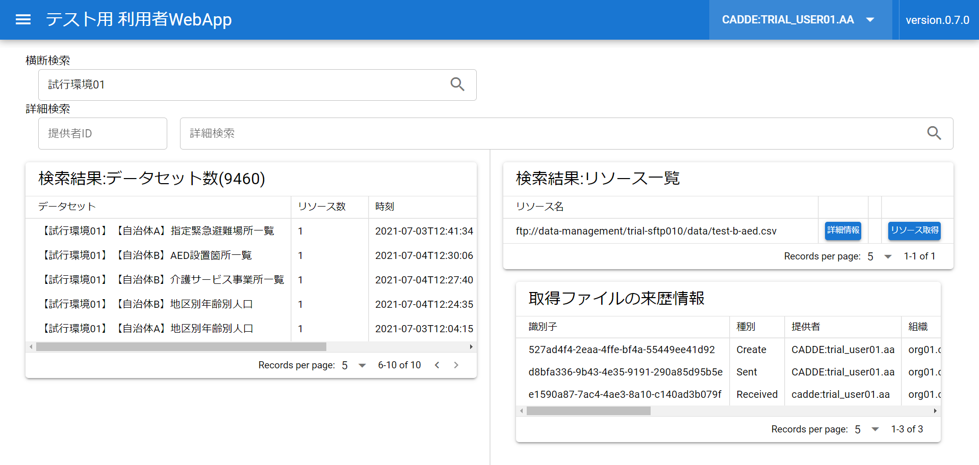
対象読者：すべての方
4.2. コネクタのデータ交換機能の利用イメージ ー WebApp例
コネクタのデータ交換機能は、データ取得機能以外に、データカタログ横断システムへのAPIアクセスも提供します。
利用者が、独自のWebAppを作成することで、横断検索からデータ取得をWebAppとして実現することもできます。
コネクタのデータ交換機能は、利用者にAPIとして提供されているので、バッチプログラムから定期的に実施しデータ取得することも可能です。
収集
データカタログ
DB
データカタログ
横断検索 API
提供者コネクタ
実データ
利用者コネクタ
データカタログ横断システムへのAPIアクセス
コネクタ経由でデータ取得
検索ボックスに
検索キーワードを入力し、
データセットを検索。
WebApp
(利用者システム)
リソース取得ボタンを 押下し、実データを取得。

Slide 20

5. コネクタの技術解説
5.1. CADDE 4.0データカタログ項目仕様の設計方針 解説
5.2. データカタログ横断検索サーバの構成と動作 解説
5.3. コネクタ利用API 解説

Slide 21
対象読者：技術者向け
5.1. CADDE 4.0 データカタログ項目仕様の設計方針 解説 (1)
産学官の異なる形式のデータカタログを共通化し、横断検索サービス向けの「CADDE 4.0 データカタログ項目仕様」を策定しました。
①国際標準W３C DCAT採用、②データ流通に必要なデータ利用条件(ライセンスのサマリ項目表記)項目を採用しました。
③データ本体の形式の情報、④コネクタ制御情報を追加しました。 ⑤ OSS CKAN データモデルを拡張しました。
「CADDE 4.0 データカタログ項目仕様」の開発の考え方
⑤CKANデータ項目との紐付け、拡張
CADDE 4.0 データ
カタログ項目仕様
③データ項目に
関連する概要
②利用ライセンス
概要(DTA）
①国際標準
W3C DCAT採用
独自項目
データセット
データセット
CKANの基本項目
配信
配信
CKANを
拡張
する項目
契約形態
契約形態
利用用途
利用用途
開示範囲
開示範囲
有償無償
有償無償
価格帯
価格帯
語彙
語彙
④コネクタ制御
スキーマ
スキーマ
コネクタ要否
コネクタ要否
契約確認要否
契約確認要否
参照仕様：Data Catalog Vocabulary (DCAT) - Version 2： https://www.w3.org/TR/vocab-dcat-2/
参照仕様：データ社会推進協議会（DSA) データカタログ作成ガイドラインV2.1 : https://data-society-alliance.org/survey-research/datacatalogguideline/

Slide 22
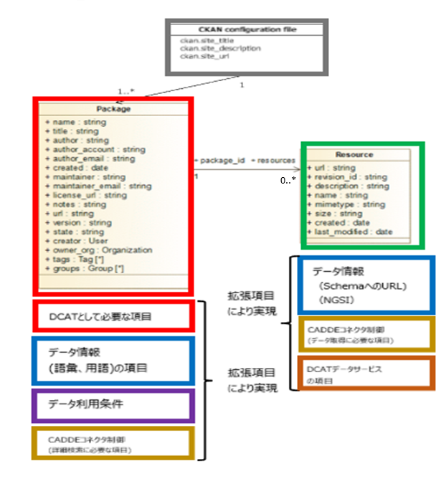
対象読者：技術者向け
5.1. CADDE 4.0データカタログ項目仕様の設計方針 解説 (2)
データカタログシステムを開発・運用するOSS 「CKAN」のデータモデルを、CADDE 4.0 データカタログ項目仕様として拡張しました。
CADDE 4.0 データカタログ項目仕様
CKANのデータモデル
CADDE 4.0 データカタログ項目仕様
SIP データカタログ項目 Data Model
(DSAベース：W3C DCAT, 利用条件他)
CKAN
データ項目
拡張
CKAN Data Modelの拡張
0..*
データ情報
(語彙、用語)の項目
0..*
データ利用条件
CADDEコネクタ制御
(詳細検索に必要な項目)
0..1
1..*
1..*
0..*
0..1
0..1
データ情報
（SchemaへのURL)
（NGSI）
CADDE
コネクタ制御
(データ取得に必要な項目)
CADDE 4.0 データカタログ項目データモデル CKAN データモデル
Dataset (データセット) ⇔ Package (パッケージ)
Distribution (配信) ⇔ Resource (リソース)

Slide 23
対象読者：技術者向け
5.2. データカタログ横断検索サーバの構成と動作 解説
① カタログサイトリポジトリに、クローリング対象とする既存データカタログサイト（CKAN）の情報を登録します。
② データカタログ収集機能により、事前に登録されたカタログサイトのCKANのAPIを起動し、データカタログ情報を収集します。
③ 収集したカタログデータを横断検索できるようにINDEX付けを実施します。
④ 利用者にカタログ検索画面を提示し、キーワード検索等を提供します。検索結果のデータセットの情報を一覧で表示します。
データ利用者
データ提供者
データカタログ
検索
データ取得
AP起動
HTML (Web
ブラウザ）
データ提供者A （自治体 オープンデータ）
※1
CKAN
API
データカタログ
CKANサイト
データ
提供
データ管理
④
②
データ提供者B （分野間データ連携基盤技術の利用サイト）
CKAN
API
データカタログ
CKANサイト
データカタログ
作成ツール
横断
検索
サイト
(Web)
カタログ情報収集
③
CKANクローラ
（マッピング補正）
データ
提供
データ管理
分野横断
検索INDEX
作成
カタログDB
カタログサイト
リポジトリ
（登録、クローリング）
①
クローリング対象
カタログ
サイト情報登録
データカタログ
横断検索サーバ
カタログ
サイト情報
※1： https://catalog.data.metro.tokyo.lg.jp/dataset

Slide 24
対象読者：技術者向け
5.3. コネクタ利用API 解説 (1)コネクタ利用API 一覧
コネクタについて、2021年度はデータ交換とデータカタログ検索機能を提供します。
# | 分類 | ＡＰＩ | 概要 | 提供開始時期 (予定)
1 | 利用者コネクタ | カタログ検索API | ・横断検索を利用し、カタログ情報を取得する。API利用ユーザが指定した条件に従い横断検索サーバからカタログ情報を取得する。 | 2020年9月～
2 |  | 契約管理API | ・契約管理サービスと連携し、データ連携契約の締結や確認を行う。 ※契約確認は標準的な認可プロトコル(OAuth等)で実現予定。 | 2022年4月～
3 |  | データ取得API | ・データ管理システム(NGSIサーバ、FTPサーバ、Webサーバ)からデータを 取得する。 | 2020年9月～
4 |  | 来歴管理API | ・交換実績記録要求を送信する。 | 2021年4月～
5 | 提供者コネクタ | カタログ検索API | ・データ提供者のCKANからカタログ詳細情報を検索し取得する。 | 2020年9月～
6 |  | 契約管理API | ・契約管理サービスと連携し、データ連携契約の締結や確認を行う。 ※契約確認は標準的な認可プロトコル(OAuth等)で実現予定。 | 2022年4月～
7 |  | データ提供API | ・データ管理システム(NGSIサーバ、FTPサーバ、Webサーバ)からデータを 取得する。 | 2020年9月～
8 |  | 来歴管理API | ・交換実績記録要求を送信する。 | 2021年4月～

Slide 25
対象読者：技術者向け
5.3. コネクタ利用API 解説 (2)データ取得API
利用者コネクタを使ったデータ取得は、以下のコマンドで取得したいデータに関連する情報をパラメータとして指定し、実行します。
$ curl -v -X GET
"http://{利用者コネクタのFQDN}:{ポート番号}
/cadde/api/v1/file"
-s -S
-H "Cache-Control: no-cache"
-H "x-cadde-resource-url:
{リソースURL}"
-H "x-cadde-resource-api-type:
{リソース提供手段の識別子}"
-H "x-cadde-provider:
{提供者ID}"
-H "Authorization:
Bearer {認証トークン}"
-o {出力ファイル名}
パラメータ Name | パラメータの説明
x-cadde-resource-url | String リソースURL
x-cadde-resource-api-type | String リソース提供手段識別子 FTP、HTTPのいずれかを指定する (FTP:file/ftp, HTTP:file/http)
x-cadde-provider | String 提供者ID 提供者コネクタを利用する場合に提供者IDを設定する。提供者コネクタを利用しない場合はx-cadde-providerのヘッダ自体を設定しない。
Authorization | String 利用者トークン
利用者コネクタ
実データ
WebApp
(利用者システム)

Slide 26
対象読者：技術者向け
5.3. コネクタ利用API 解説 (3)データ取得APIの引数とデータカタログとの関係
データ交換のパラメータ情報は、データ提供者がデータカタログとして記載し、データ利用者に伝えます。
$ curl -v -X GET
"http://{利用者コネクタのFQDN}:{ポート番号}
/cadde/api/v1/file"
-s -S
-H "Cache-Control: no-cache"
-H "x-cadde-resource-url:
{リソースURL}"
-H "x-cadde-resource-api-type:
{リソース提供手段の識別子}"
-H "x-cadde-provider:
{提供者ID}"
-H "Authorization:
Bearer {認証トークン}"
-o {出力ファイル名}
カタログ項目名 | 項目名の説明 | 項目値の例
コネクタ利用の要否 | データ利用者がリソースを取得するためにコネクタを利用する必要があるか否かを表す識別子 | required
配信のダウンロードURL | この配信により提供されるデータセットをファイルとしてダウンロードする際にアクセスするURLである。 | https://oepnd.XX. go.jo/a
リソース提供手段の 識別子 | コネクタがリソースの提供手段を特定するために用いる識別子 | file/http
提供者ID | 利用者コネクタがデータ提供者を特定するために用いる識別子 | cadde:123456.aa
利用者コネクタ
実データ
WebApp
(利用者システム)
データカタログ
作成ツール
実行例
$ curl -v -X GET "http://CADDE.X.co.jp:888/cadde/api/v1/file"
-H "x-cadde-resource-url: https://oepnd.XX.go.jo/a"
-H "x-cadde-resource-api-type: file/http"
-o data.csv
カタログ作成
データカタログ
CKANサイト
カタログ
データ

Slide 27

６. ID識別・認証・認可機能のご紹介
6.1. 契約に基づく限定データに係る業務の概要
6.2. 契約に基づく限定データを連携するための機能
6.3. システム観点での業務の流れ（概要）
6.4. システム観点での業務の流れ（詳細）

Slide 28




対象読者：すべての方
6.1. 契約に基づく限定データに係る業務の概要
データ連携には、データ利用者とデータ提供者の間で契約の締結を行った上で利用するデータ（契約に基づく限定データ^{※１}）があります。
契約に基づく限定データの連携では、契約・認可等の業務（下図の赤枠）を行います。
FY21では、契約に基づく限定データの連携に向けて外部サービスを使用した検証を行いました。
凡例
「オープンデータ」及び「契約に基づく限定データ」で行う業務
「契約に基づく限定データ」 でのみ行い「オープンデータ」では行わない業務
データ利用者
データ提供者
データ利用企画
データ準備・
データカタログ作成
データ利用
サービス企画者
データ
準備
データ
準備
データの認知
利用データ取得判断
データ提供企画者
データ販売企画者
データ検索
データカタログ公開
データ
利用
契約
契約交渉
データ
利用
契約
サービス開発者
データ利用契約
契約、決済
データ提供準備者
契約締結
認証・認可
サービス提供
データ
利用
データ取得
データ提供
データ提供
データ
利用
データ提供
企業の業務データ
Society5.0
サービス利用ユーザ
IoTデータ収集
(各分野データ基盤)
サービス開発
サービス運用
来歴
確認
来歴確認
来歴生成/登録
来歴
登録
*¹：「契約に基づく限定データ」には、利用許諾型データ（研究や学術に用いるデータ）や、ビジネスデータ（一般的に商取引で売買等を伴うデータ）等が含まれます。
Notes:
「契約に基づく限定データ」の名称。プロジェクト内で通じるが一般的な名称として違和感。
例えば「契約が必要なデータ」？
経産省は「限定提供データ」提供元が限定されているデータの意味だが、混同されそう。
⇒2年前に第三者へのデータ連携を踏まえて整備された名称。
限定データは、契約データと許諾データを含む、オープンデータ以外。
★「限定提供データ」に名称を統一する。

Slide 29



対象読者：すべての方
6.2. 契約に基づく限定データを連携するための機能
データの「契約」に関する機能として、「⑤ID申請・発行・IdP(認証)」、「⑥データ利用マッチング,契約,決済」、「⑦認可サービス」、 「⑧認可に基づくデータ交換制御」、「⑨来歴管理」を提供しています。これによりデータ取引市場との連携が可能になりました。
データ利用者
データの「発見」、「取得・活用」に関する機能①～④
データ提供者
凡例
契約に基づく限定データの提供機能⑤～⑨
データ利用
サービス
企画者
⑤ID申請・発行・IdP（認証）
②データカタログ作成ツール
①データカタログ作成ツール
データ提供企画者
データ販売企画者
データ
利用
企画
データ利用企画
利用者アプリ
②カタログ横断検索
データ準備・
データカタログ作成
データ
利用
企画
データの認知
利用データ取得判断
利用者コネクタ
③データカタログ詳細情報取得
データカタログ公開
サービス
開発者
提供者コネクタ
データ提供準備者
データ
利用
契約
データ利用契約
データ取引市場連携
データ
利用
契約
⑥データ利用マッチング,契約,決済
契約調整
契約締結
Society5.0
サービス
利用ユーザ
⑦認可
オープンデータ
データ取得
データ加工分析
④データ交換
データ提供認可
企業の業務データ
データ
利用
データ
利用
サービス開発
サービス運用
データ提供
⑧認可に基づくデータ交換制御
サービス
提供
来歴確認
⑨来歴管理
来歴確認
データ収集
(各分野データ基盤)
来歴
確認
来歴
確認

Slide 30
対象読者：すべての方
6.3. システム観点での業務の流れ（概要）
前ページの「データ利用契約」から「データ利用」までの契約・認証・認可に係る業務の流れは、下記のシステム処理で実現されます。
データ提供者とデータ利用者の間で契約APPを介して契約を合意し、契約で合意された利用条件に基づき、コネクタを介してデータ提供者がデータ利用者へ契約に基づく限定データを送信します。
システム処理概要
機能要件
データ利用者
CADDE
データ提供者
「データ利用契約」ではデータ利用者とデータ提供者は、それぞれの契約APPを利用し、契約仲介・管理サービス(外部サービス)にて契約調整を実施し契約を合意して締結します。
契約に記載されるデータ利用条件も合意されます。
データ
利用
契約
契約APP
契約内容
契約仲介・管理
（外部サービス）
利用条件
契約APP
認可管理
システム処理概要
機能要件
データ利用者
CADDE
データ提供者
「データ利用」ではデータ利用者は、合意されたデータの利用条件に基づき、WebAPPからデータ利用者コネクタを使用し、データ提供者コネクタを呼び出します。
データ提供者コネクタは、データ利用者情報と利用条件を確認して、データ提供の可否を判断します。
提供可能な場合、提供者コネクタはデータを提供者コネクタへデータを送信します。
認可管理
データ
利用
契約に基づく
限定データ
WebAPP
コネクタ
コネクタ
データ
管理
来歴管理

Slide 31
対象読者：技術者向け
6.4. システム観点での業務の流れ（詳細）
「データ利用契約」、「データ利用」を含めた全体の業務は、下記のシステム処理で実現されます。
データ利用者およびデータ提供者の各アプリケーションが、 契約・認証・認可機能を使用して、契約に基づく限定データの連携を実現します。
凡例
利用者側で用意するAPP
データの「発見」、「取得・活用」に関する機能①②③⑧
契約に基づく限定データの提供機能④⑤⑥⑦⑨
データ利用者環境
SIP分野間データ連携基盤（CADDE）
データ提供者環境
契約対象確認
カタログ作成ツール
データ準備
CADDE ID
登録APP
CADDE ID申請・登録
①データカタログ作成・登録
CADDE ID
登録APP
※契約後実施も可
カタログ
CADDE ID申請・登録
データ
利用
企画
データカタログ横断検索サービス
データ
準備
検索APP
データカタログ横断検索・結果確認
カタログ公開APP
カタログ
データカタログ作成・登録
②データカタログ横断検索
検索APP
データカタログ詳細検索・結果確認
利用者コネクタ
データカタログ詳細情報取得サービス
提供者コネクタ
カタログ
③データカタログ詳細情報取得
契約交渉
契約・認証・認可機能
契約交渉
契約APP
契約内容
利用条件
契約APP
データ
利用
契約
契約条件(データ利用条件等)確認
認証機能
契約条件(データ利用条件等)提示
データ
利用
契約
CADDE ID
契約締結
④CADDE ID審査・発行
契約締結
契約APP
契約内容承認
⑤IdP等ユーザ認証
（データ利用者認証）
契約APP
契約内容登録
データ交換
契約締結
（データ取引市場 (外部サービス)連携）
データ交換
ユーザ認証
契約
⑥契約/決済
データ
利用
データ
利用
WebAPP
データ提供要求
決済
WebAPP
データ取得・利用
データ利用権限(認可情報)設定
データ提供
認可機能・データ交換制御
契約に基づく
限定データ
実データ
⑦認可管理
認可
来歴管理APP
⑧データ交換
来歴
確認
履行記録管理(来歴管理)
来歴管理APP
来歴
確認
来歴管理機能
履行記録管理(来歴管理)
⑨来歴管理
支払い
来歴
請求／入金

